Slide 1
Rediseñar la experiencia de aprendizaje del ajedrez con IA generativa
Team Name: Los Renegados
Team Members: Luis Alberto Ccalluchi Lopez

Slide 2
Experience
Target user: personas que usan un chat de IA generativa para aprender o mejorar en ajedrez
Experience: cómo deciden una jugada y construyen conocimiento con la IA durante una partida

Slide 3
Observations & Interviews
Los dos participantes son los siguientes:
  A: Gabriel estudia Química. Ha jugado algunas veces y participó en las Olimpiadas Cachimbo. Aprendió con tutoriales de YouTube y viendo torneos.
    Interviewed by Luis Ccalluchi
  B: Estefani estudia Química. Aprendió de niña con su padre y luego con tutoriales. Le motiva competir y ganar en torneos.
    Interviewed by Luis Ccalluchi

Slide 4
Interview Questions
Antes del chat
  ¿Qué estás estudiando?
  ¿Qué experiencia tienes con el ajedrez?
  ¿Qué te motiva o no a aprender ajedrez?
  ¿Cuándo usaste una IA por última vez y para qué?
  Cuéntame paso a paso la última vez que aprendiste algo de ajedrez sin internet ni IA o, si no, cómo aprendiste otro juego.
Durante el chat
  Observación de la partida y de las consultas a la IA, con pensamiento en voz alta.
Después del chat
  ¿Qué te dijo la IA sobre lo que buscabas?
  ¿Cómo decidías qué preguntar después?
  ¿Algo en las respuestas te hizo dudar?
  ¿Qué fue lo que más te costó conseguir y por qué?

Slide 5
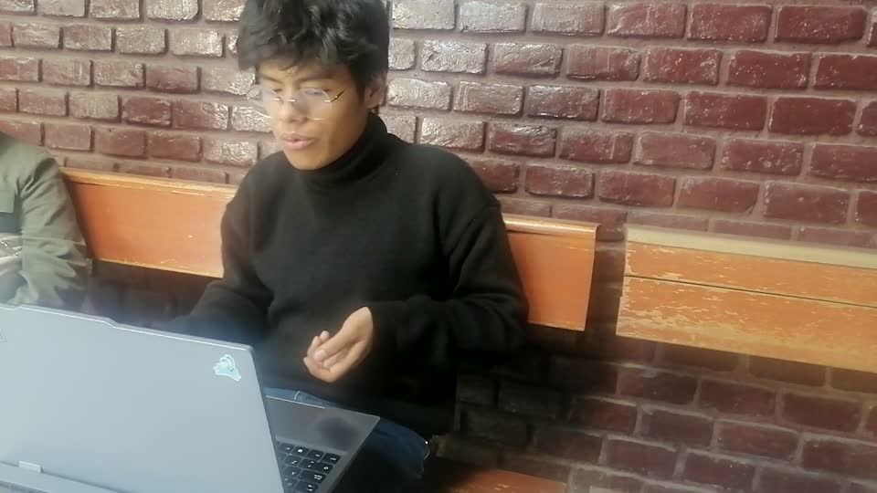
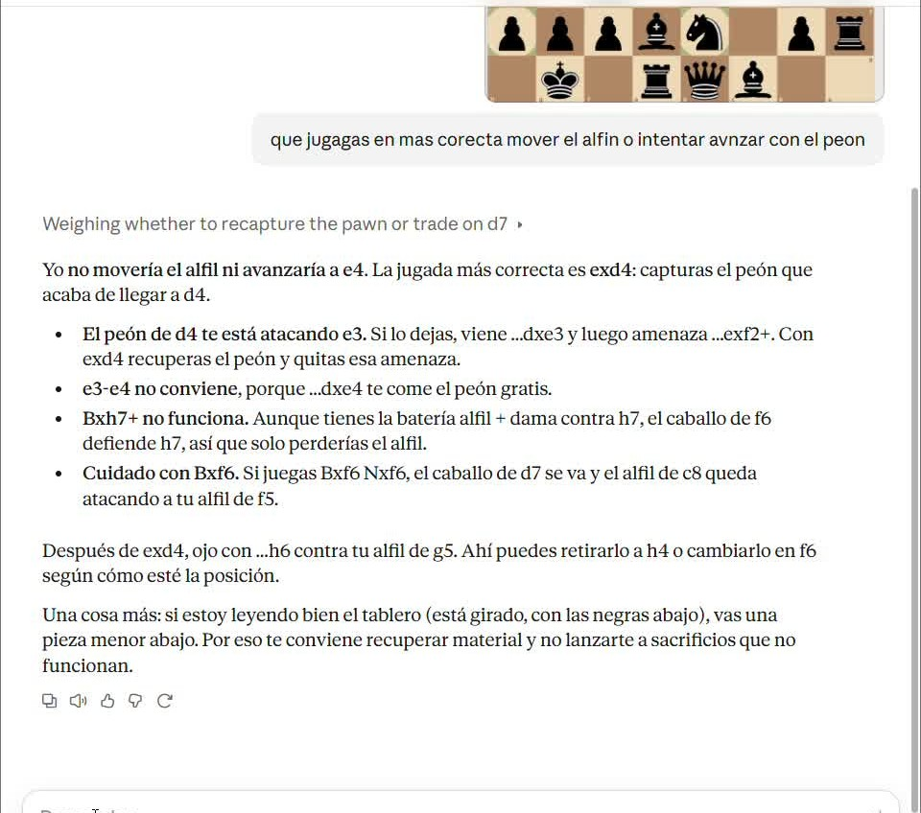
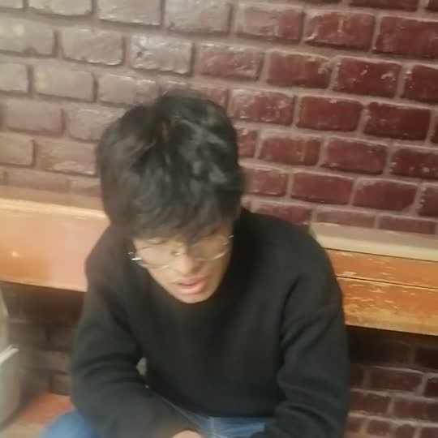

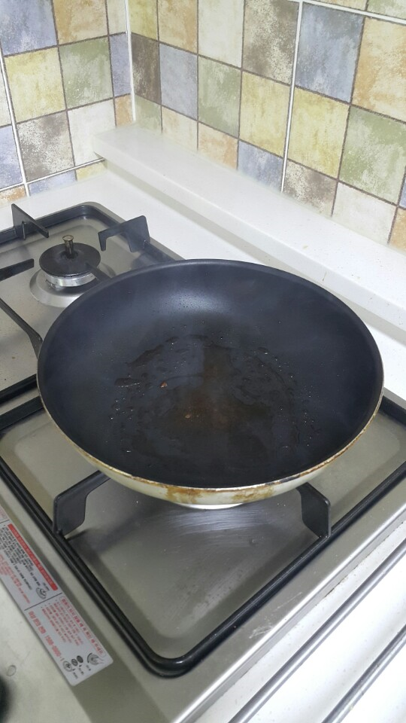
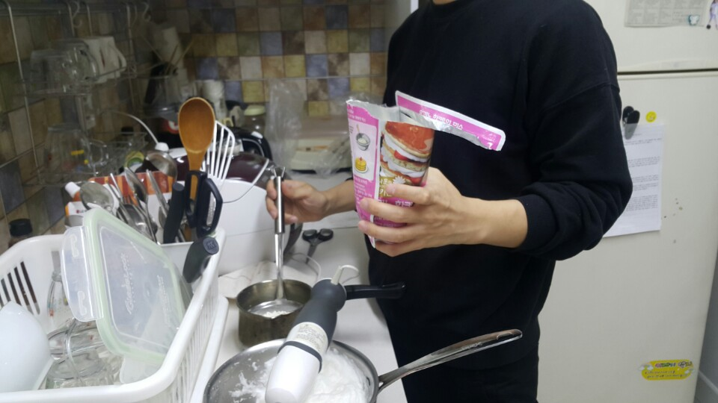
Interesting Moments
‘A’
"Como en un punto sin retorno": si hace una jugada, ya no puede hacer la otra.
La IA: "La jugada más correcta es exd4". Gabriel: "es exactamente lo que yo voy a hacer".
Después: "me hizo un poco dudar de la IA".

Slide 6
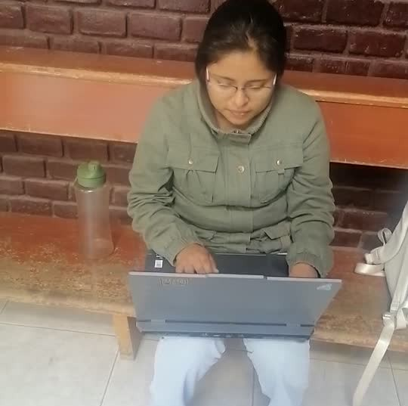
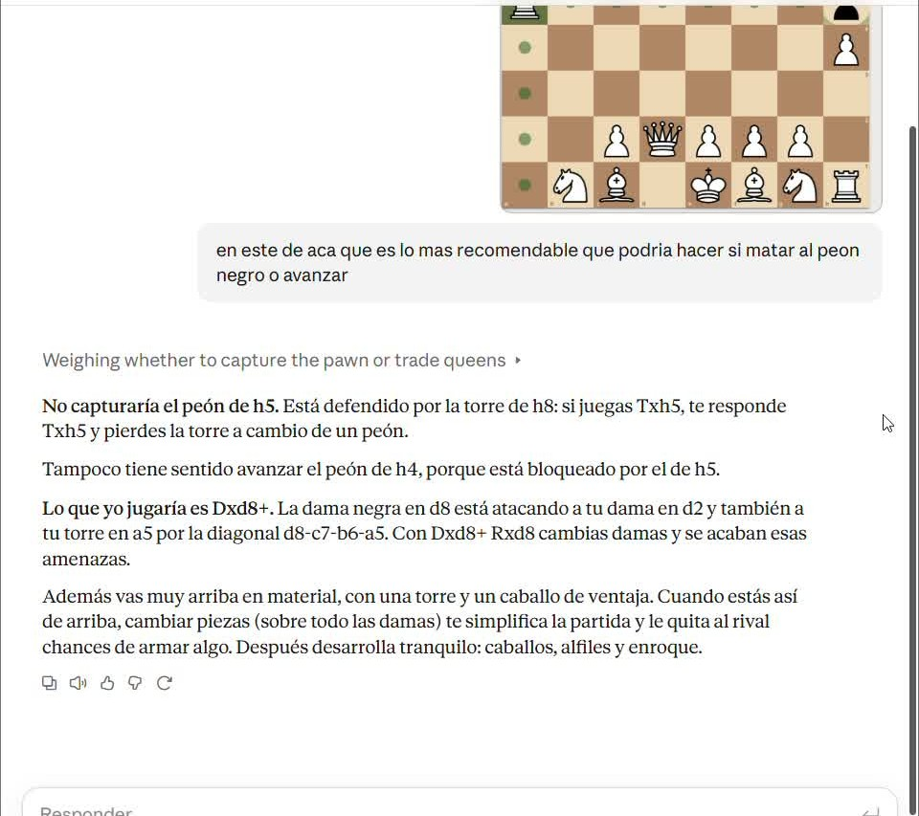
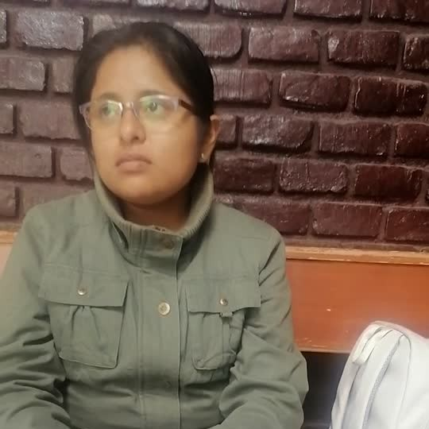
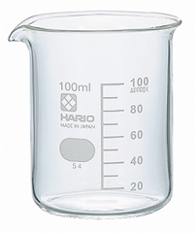
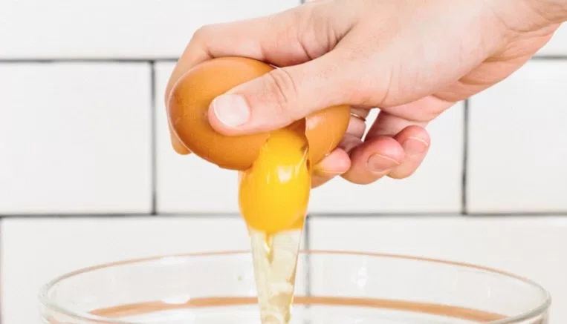
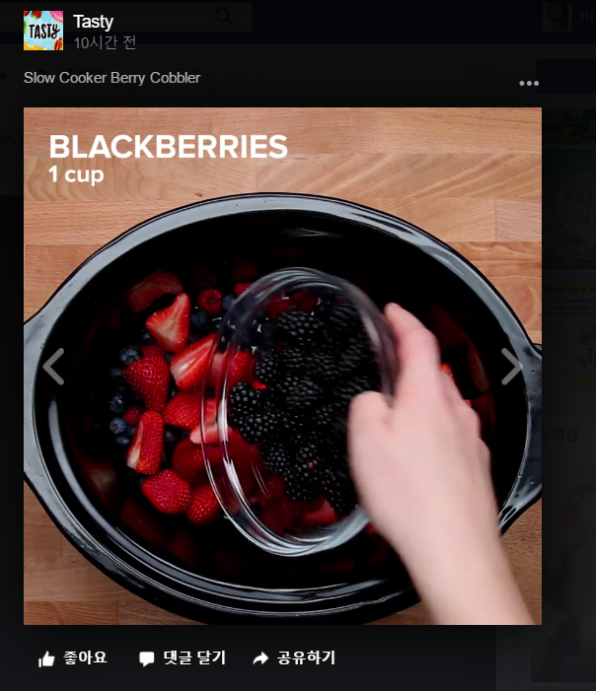
‘B’
No sabe si mover la torre o adelantar: "¿qué es lo más recomendable que podría hacer?"
Pregunta si matar al peón negro o avanzar. La IA: "No capturaría el peón de h5".
Al explicar qué le hizo dudar: "no sé, creo que me equivoco".

Slide 7
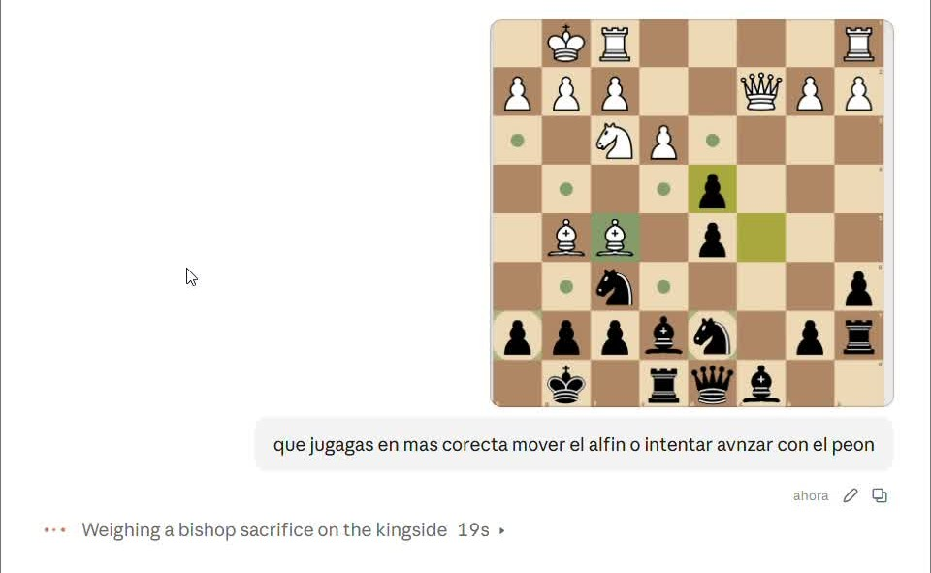
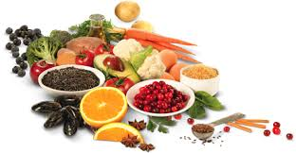
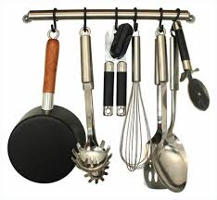
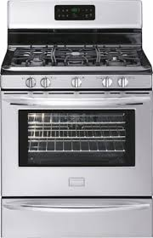
Needs #1
Necesita poder comparar dos jugadas concretas cuando no sabe cuál elegir.
Gabriel adjunta el tablero y pregunta cuál jugada es más correcta: mover el alfil o avanzar con el peón.

Slide 8
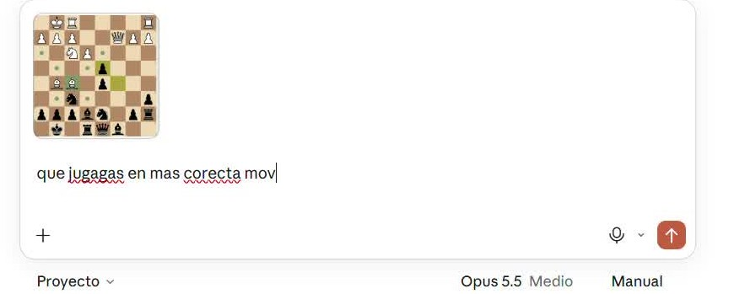

Needs #2
Necesita una forma de mostrarle a la IA la posición del tablero sin tener que tomar una captura en cada consulta.
Para consultar, Gabriel toma una captura del tablero y la adjunta al chat. Estefani hizo lo mismo.

Slide 9
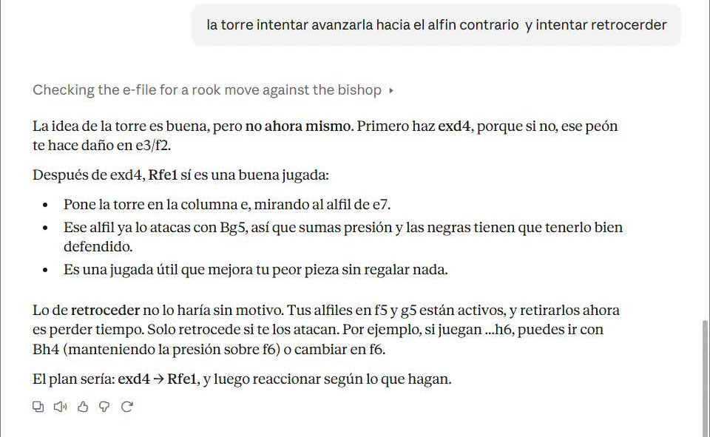
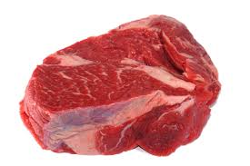
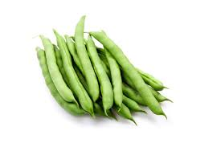

Needs #3
Necesita poder comprobar si una recomendación es confiable antes de aplicarla.
Gabriel pregunta por la torre. La IA responde: "La idea de la torre es buena, pero no ahora mismo".

Slide 10
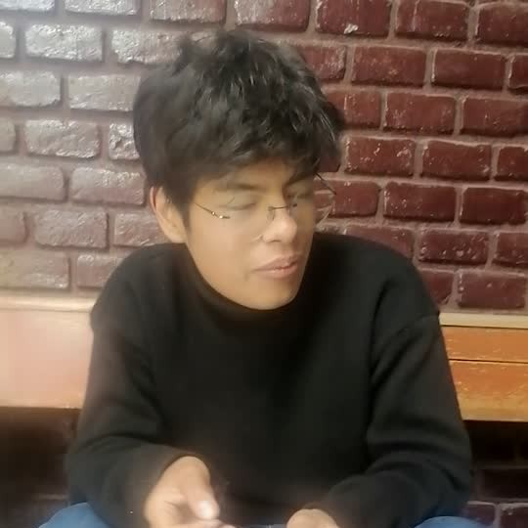
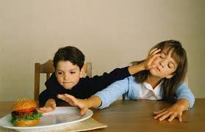
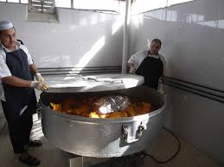
Needs #4
Necesita poder anticipar qué puede responder el rival después de una jugada.
Gabriel: "me hubiera predicho un poco qué iba a ser el otro rival".

Slide 11
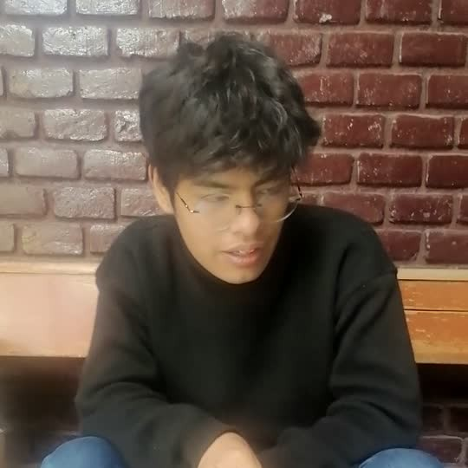
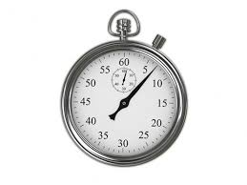
Needs #5
Necesita una forma de notar cuando las respuestas de la IA no son consistentes entre sí.
Gabriel, sobre sus dos preguntas: "fue un poco inconsistente de las respuestas que dio".

Slide 12
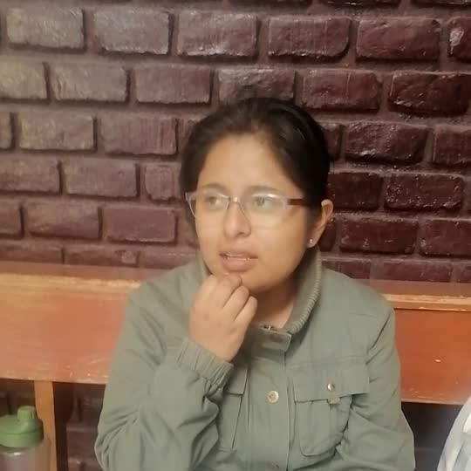
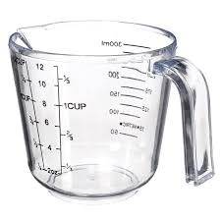
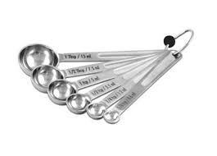
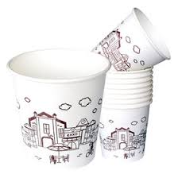
Needs #6
Necesita poder recordar qué le hizo dudar de una respuesta.
Estefani intenta recordar qué le hizo dudar: "no sé, creo que me equivoco".

Slide 13
Insights
Consultan para "decidir", no para repasar
  de las sesiones de A y B
La "confianza" se evalúa tarde
  del momento en que A duda al ver el resultado
¿Ayuda o "delegación"?
  de A y B, que tomaron la respuesta como guía
Dar "contexto" cuesta esfuerzo
  de A y B, que le pasaron a la IA una imagen del tablero
"Recordar" la duda puede ser difícil
  del momento en que B no pudo precisarla; indicio de un solo caso

